Slide 1
经传多赢
短线突击营
经传多赢
短线突击营
.
每周日至周四 19:30-20:15 火爆开讲

Slide 2

背离释放
逐强调弱
主讲老师
罗雪奎
课程日期
2025.3.23
执业编号
A1120616080001
中国·广州

Slide 3
PART 01
大 盘

Slide 4
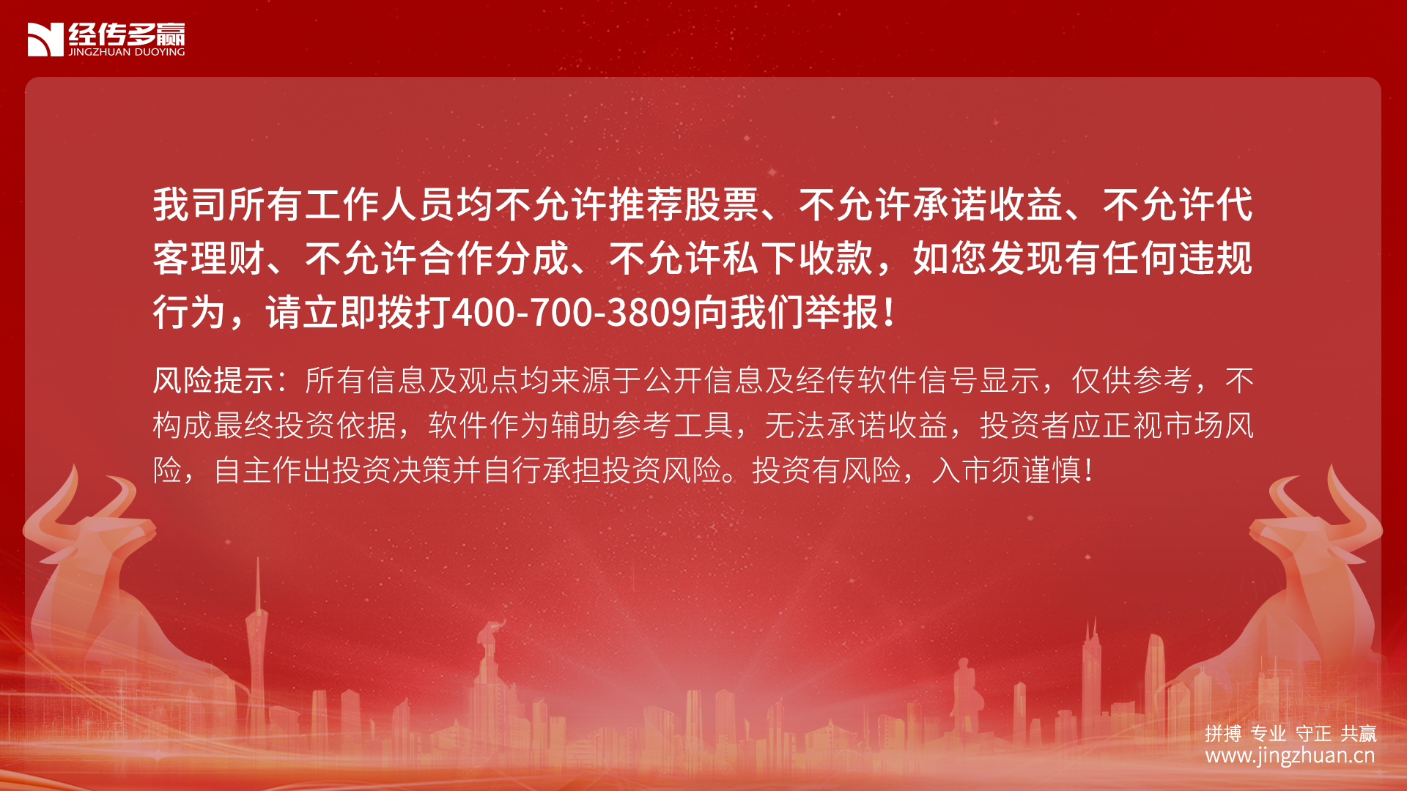

本节课内容大纲
1.中线上攻高位，资金背离释放
2.高切低节奏明显，布局黄金三角
3.处理破位个股的333原则

Slide 5
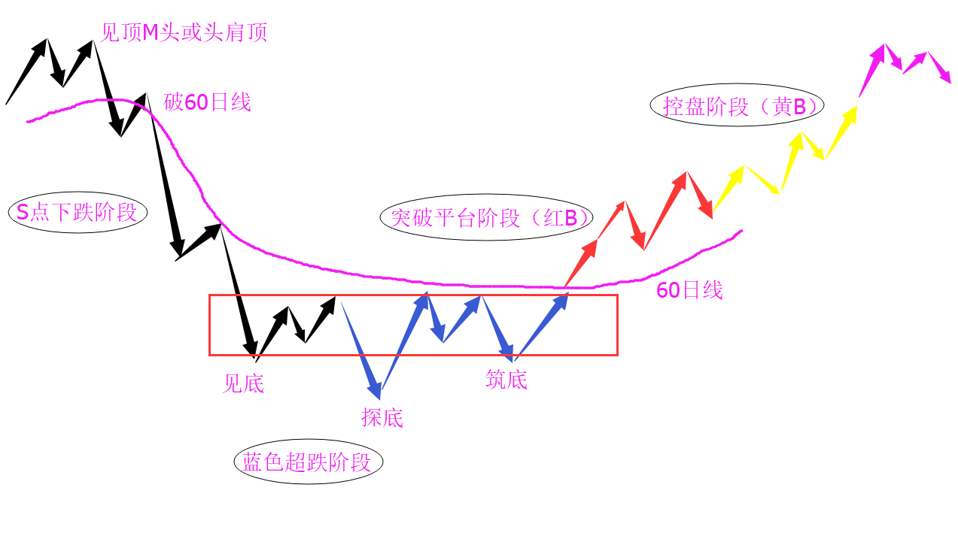
股票的不同阶段
无（低）控盘走弱
①周线死叉
②光头彩
③墓碑量
④筹码松动

Slide 6
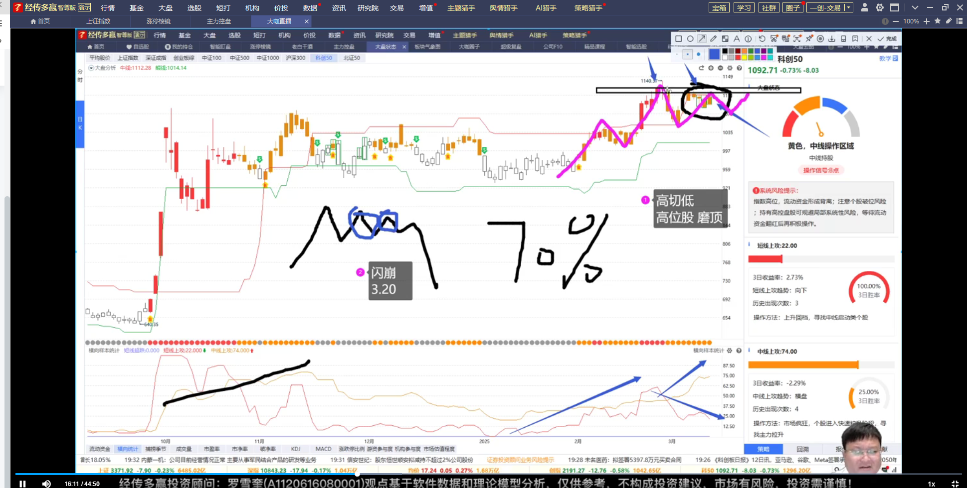
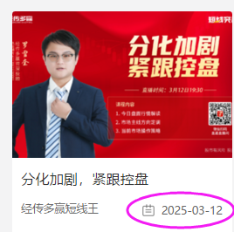
1.背离调整时间窗口（3.12）
3.12课程提到市场短暂反弹会在3.20号前后易出现“闪崩”。
策略：陆续减高位股，布局黄金三角

Slide 7
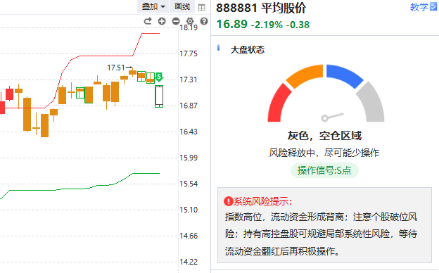
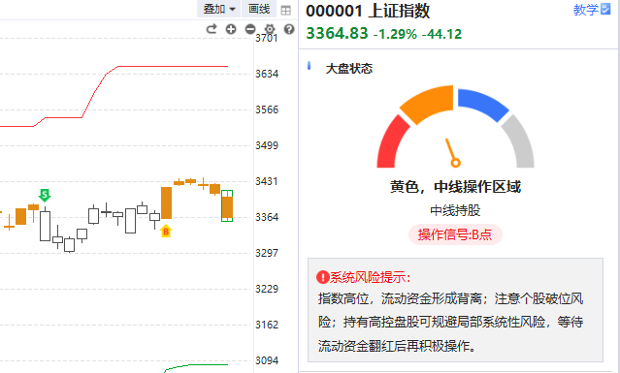
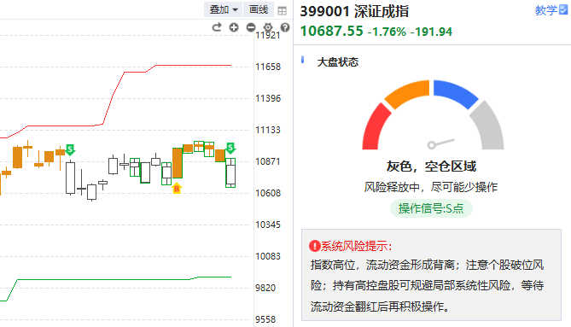
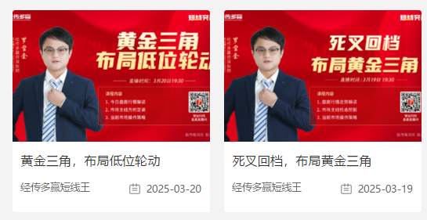
2.所有指数背离+S点
①本周三观点（大盘3-5内出现S点）
②上周三观点（3.20附近会闪崩）
③玩法：黄金三角+超级买入法
④三月定位：守住2月70%的利润

Slide 8
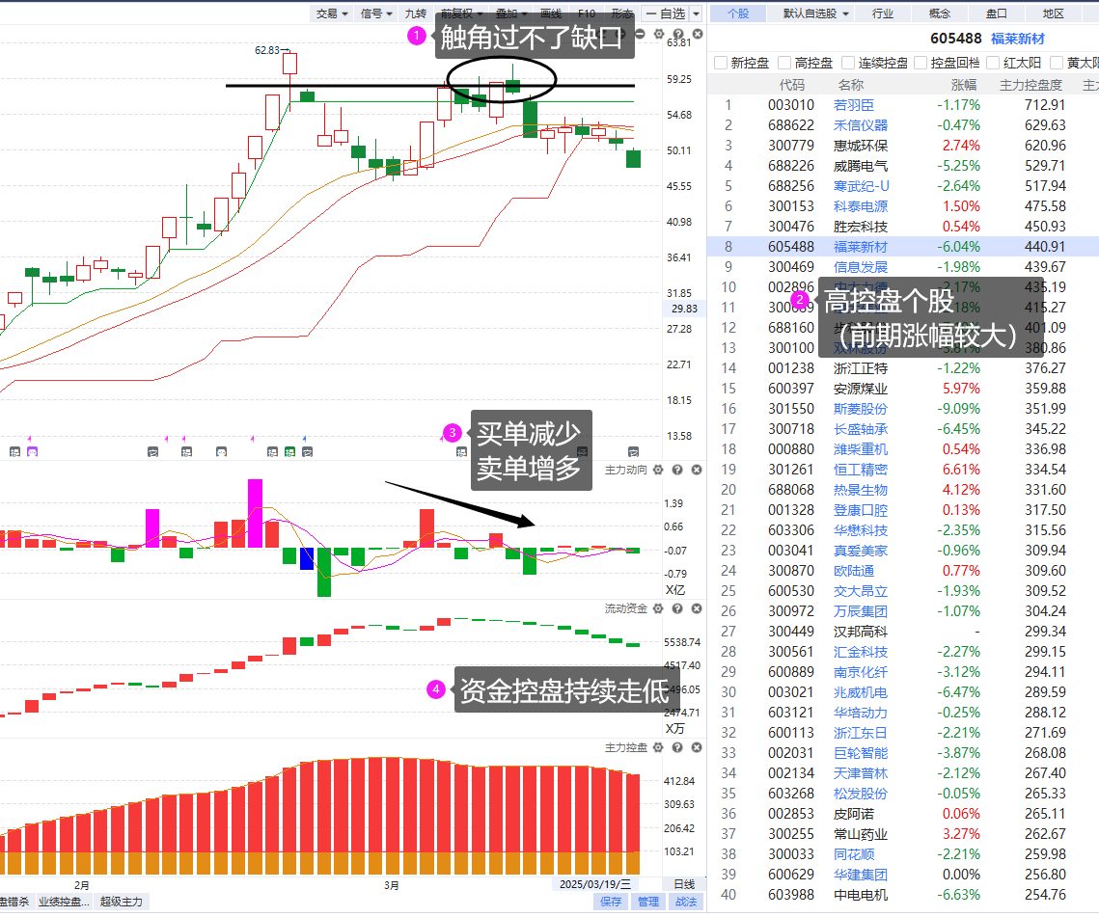
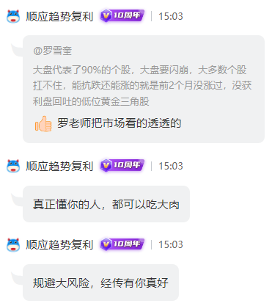
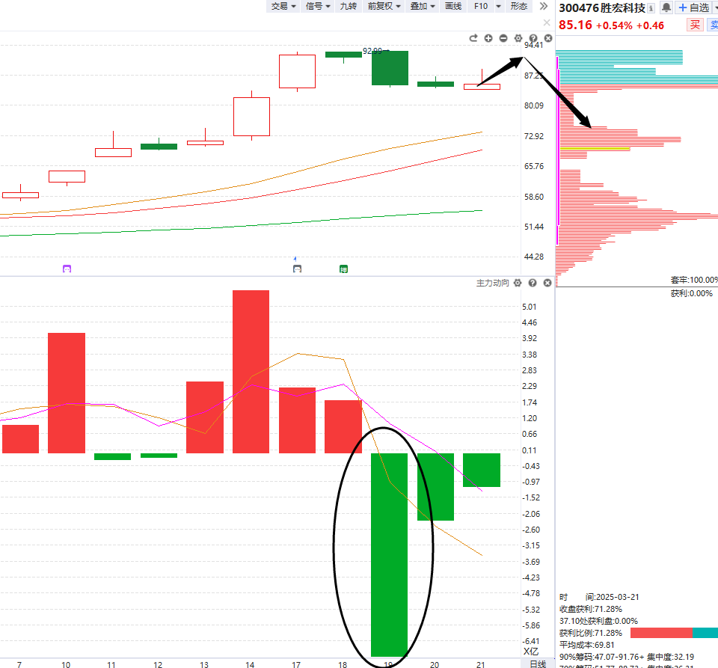
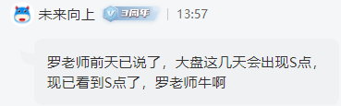
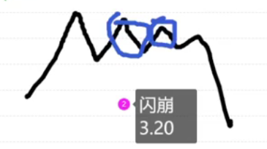
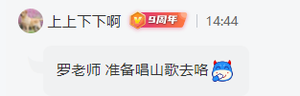
3.高标个股注意盘弱
周五：
①高标分化（大卖单）
②出现破位（弱反抽后还可能继续下行）

Slide 9
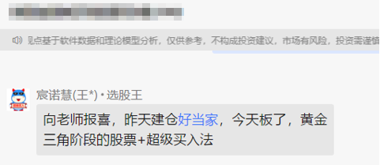
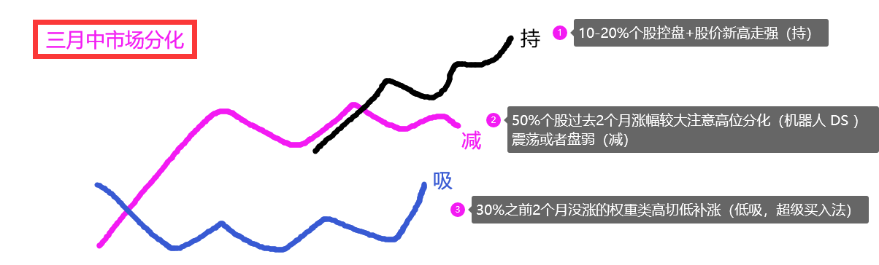
4.黄金三角低位补涨
以上为公司用户部分较好的反馈展示，个别情况不代表普遍现象，个股历史涨幅不预示其未来表现，过往收益亦不代表未来收益承诺。市场有风险，投资需谨慎

Slide 10
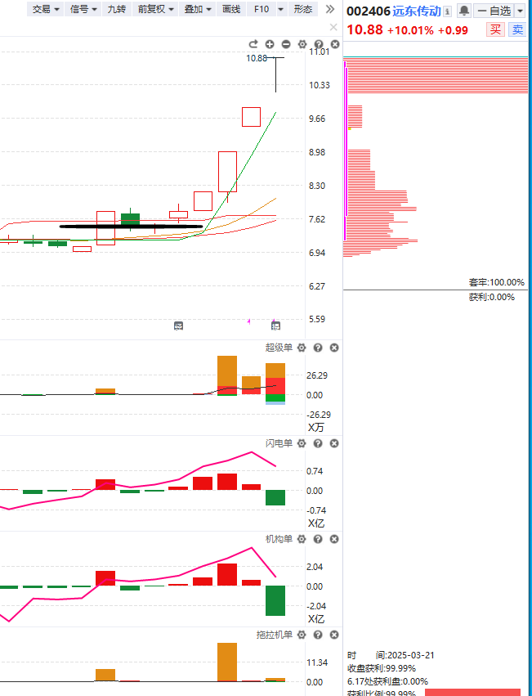
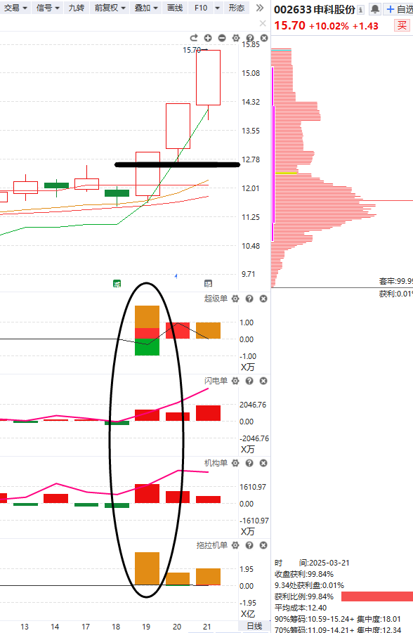
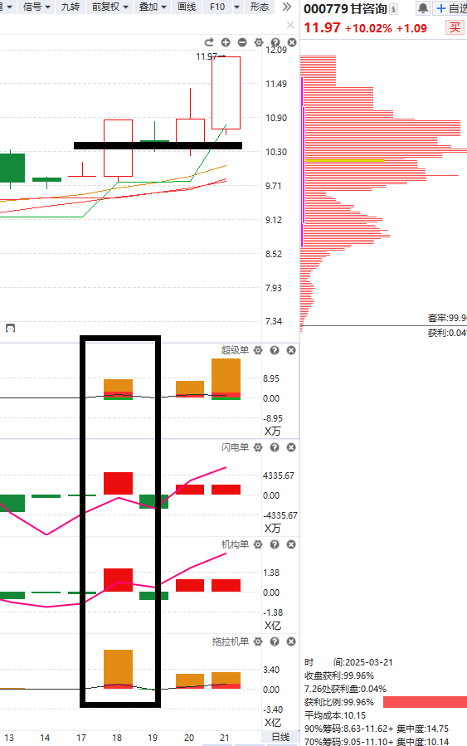
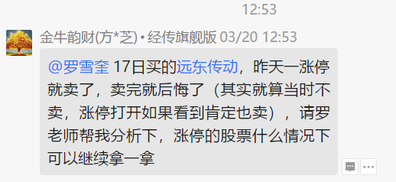
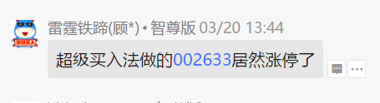
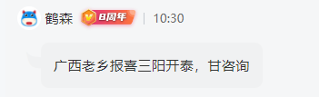
5.黄金三角的起爆（周四）
以上为公司用户部分较好的反馈展示，个别情况不代表普遍现象，个股历史涨幅不预示其未来表现，过往收益亦不代表未来收益承诺。市场有风险，投资需谨慎！

Slide 11
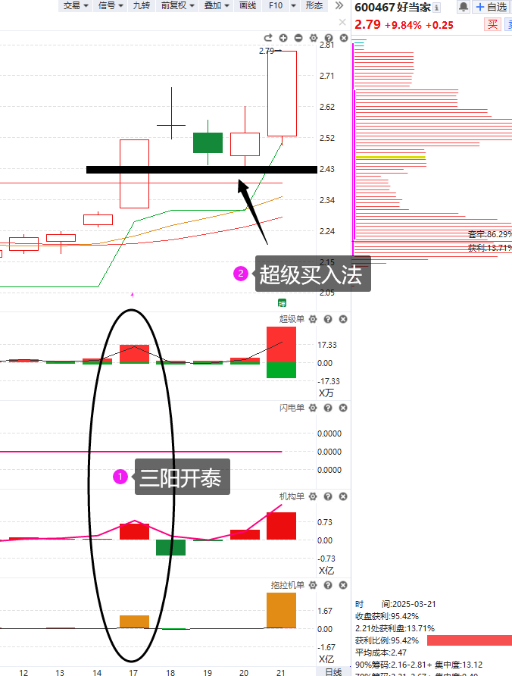
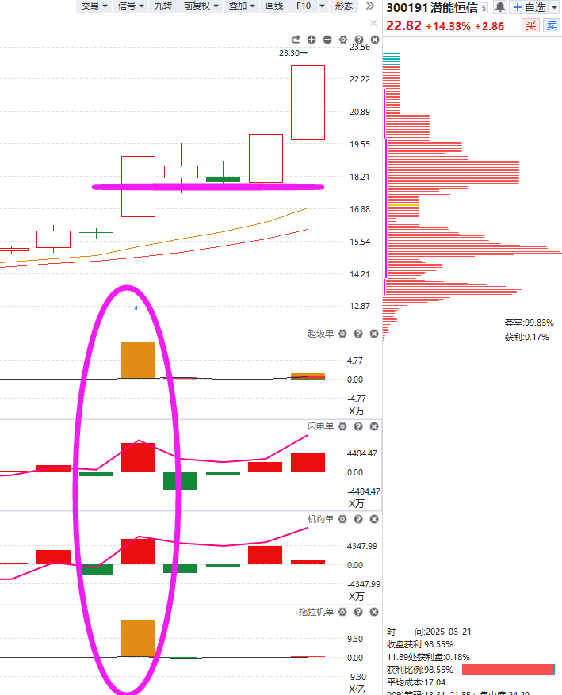
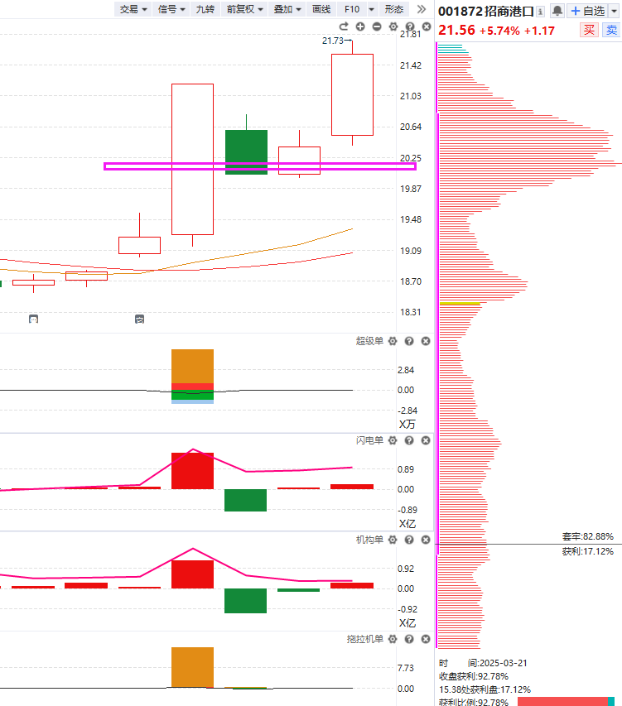
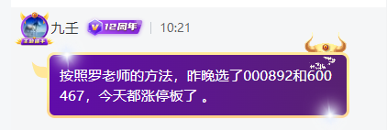
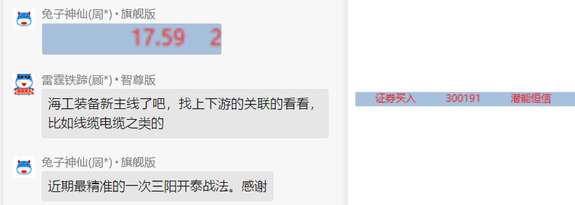
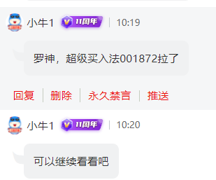

4.黄金三角起爆（周五）
以上为公司用户部分较好的反馈展示，个别情况不代表普遍现象，个股历史涨幅不预示其未来表现，过往收益亦不代表未来收益承诺。市场有风险，投资需谨慎！

Slide 12
PART 02
市场看点

Slide 13
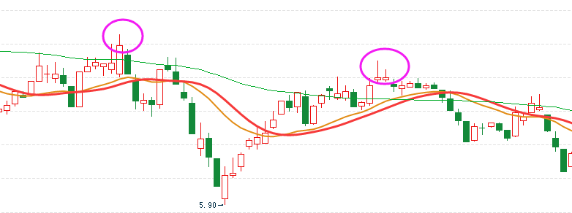
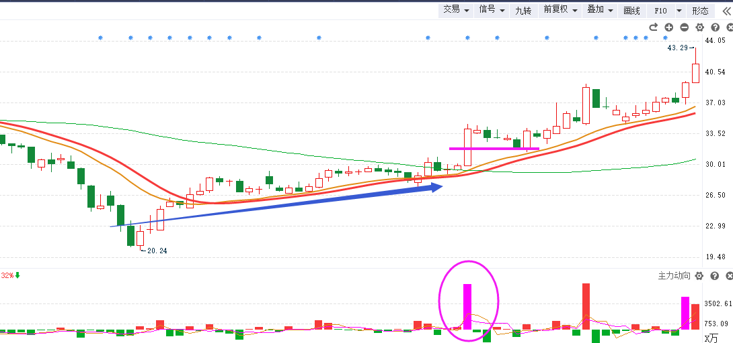
2.黄金三角的区分
易失败形态：
①深V 后突破60日线（假突破）
②突破平台后持续上引线
③击穿启动阳线（阴包阳）
易成功形态：
①前2个月底部抬高或者震荡箱体吸筹
②突破60日线是大阳线形式
③不击穿启动阳线实体的一半，继续出新阳线

Slide 14
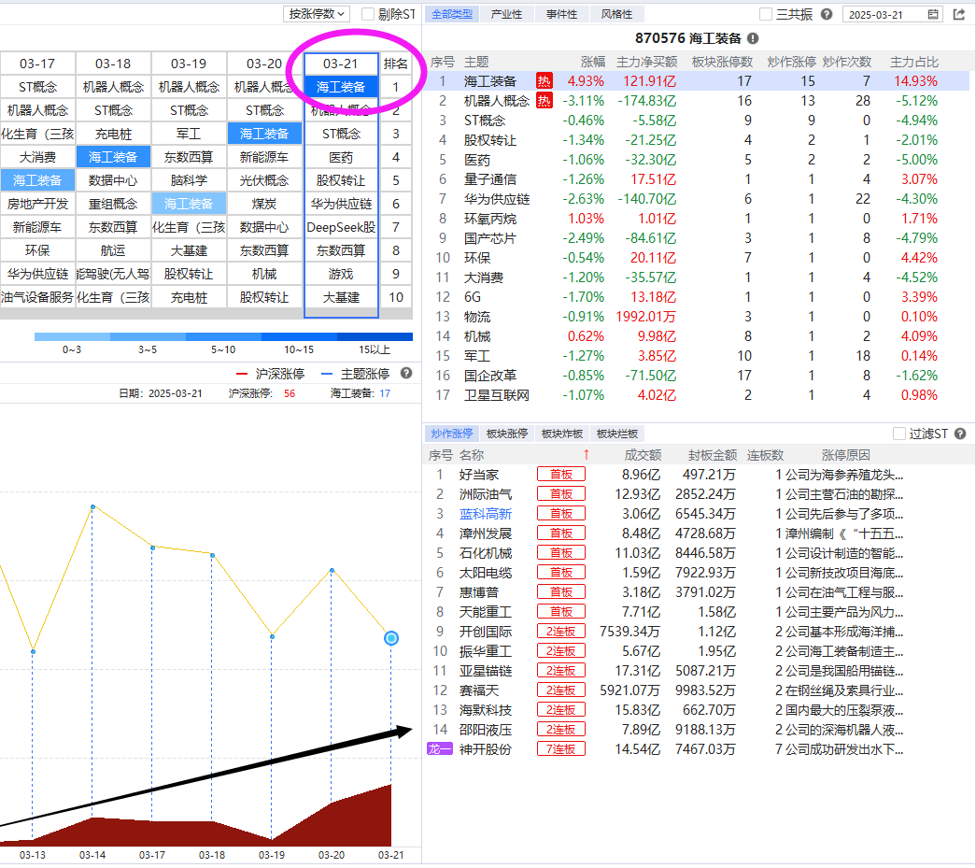
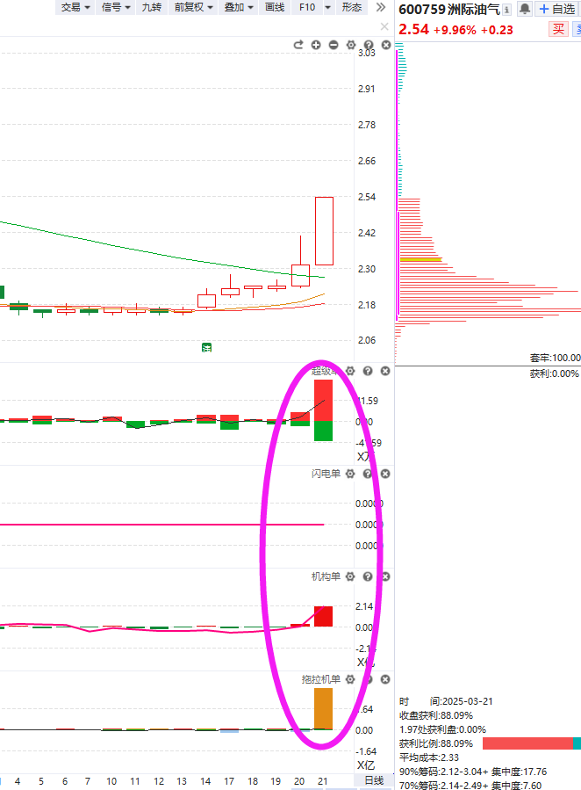
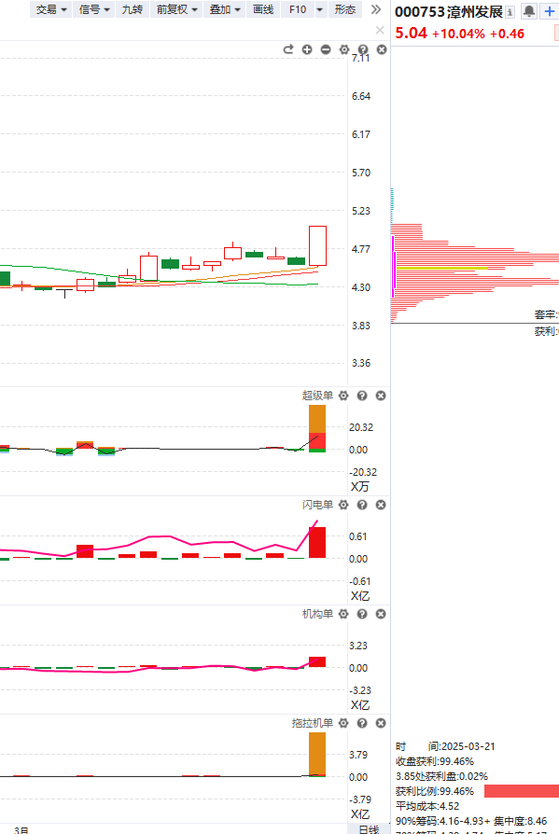
1.猎手+黄金三角的选择

Slide 15
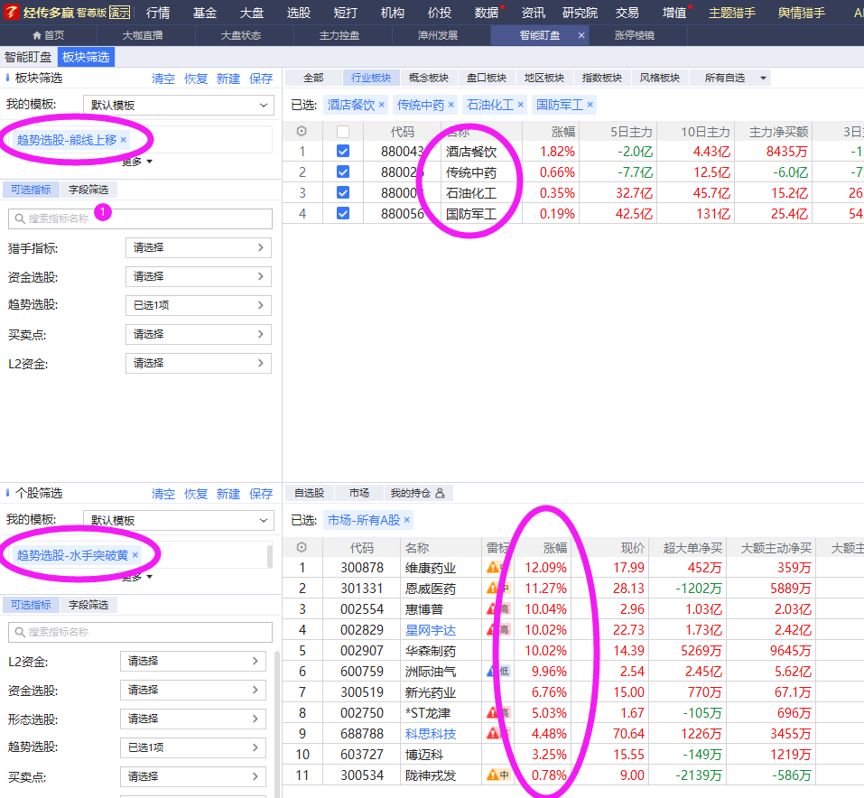
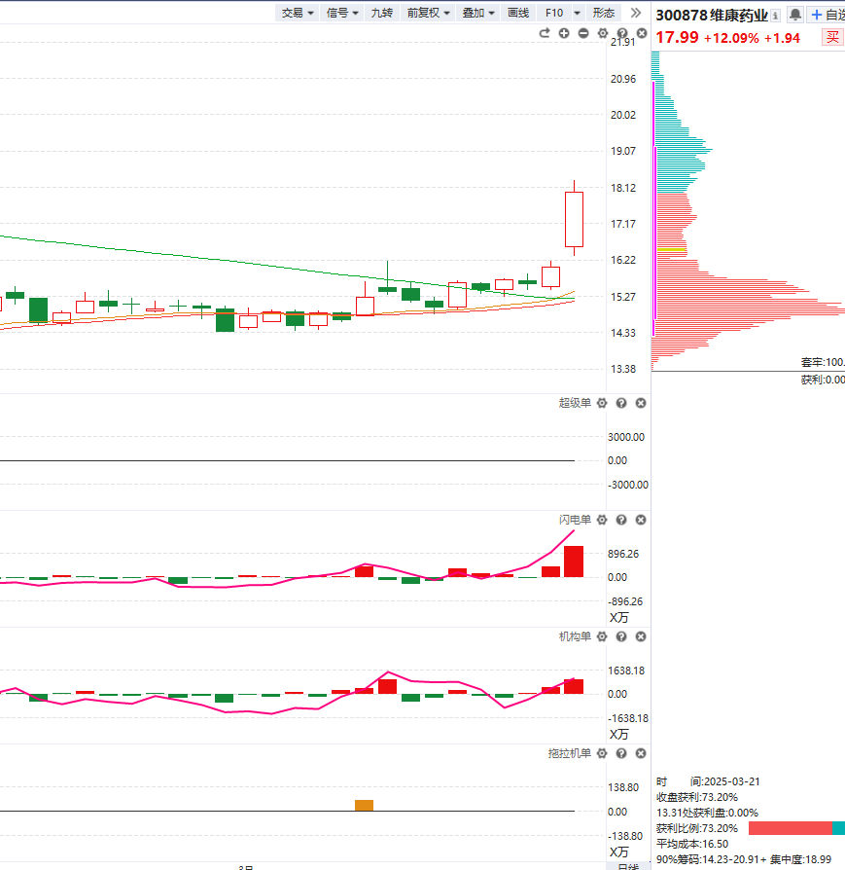
2.智能盯盘选黄金三角

Slide 16

附：个股走强走弱的区别

Slide 17






附：上涨的承压信号
2.量价（捕捞季节）背离
1.上引线、阴包阳
3.周线死叉，日线回档易破位
4.上涨资金翻绿
5.墓碑量信号
6.买单减少，大卖单出现（L2)

Slide 18
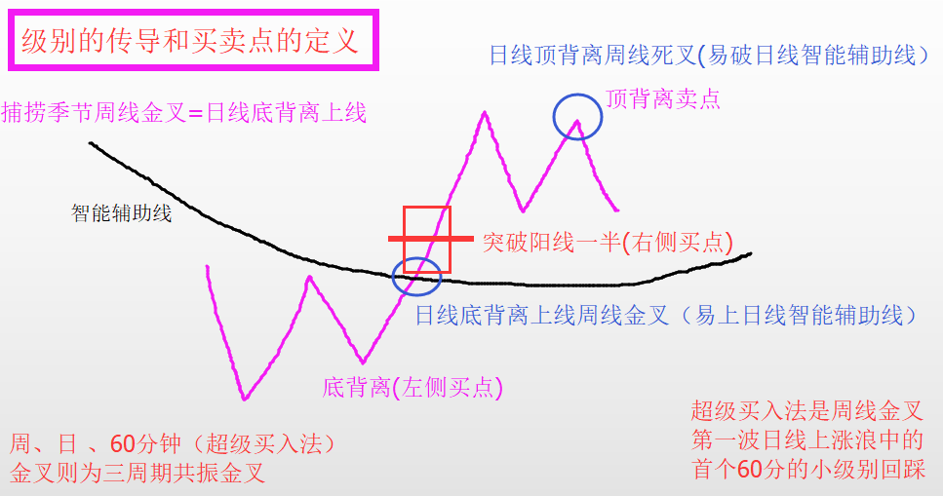
周线死叉日线回档易破位

Slide 19
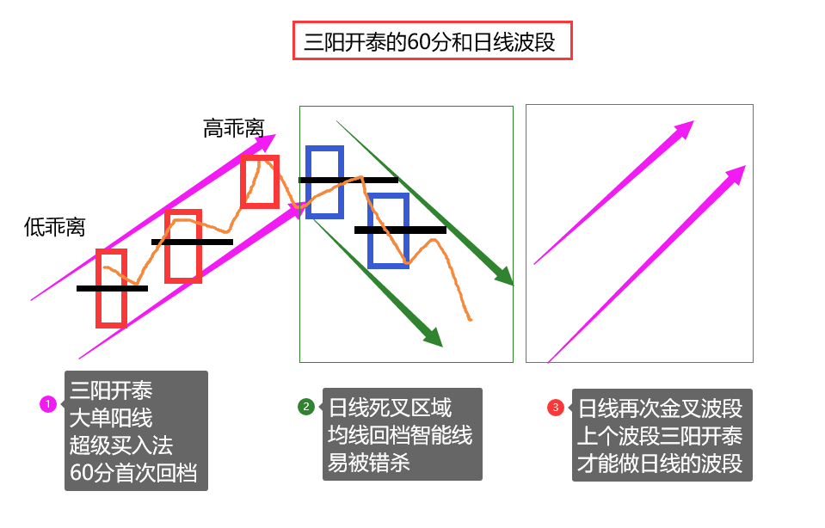
三阳开泰——60分和日线波段

Slide 20

十一月行情展望

Slide 21
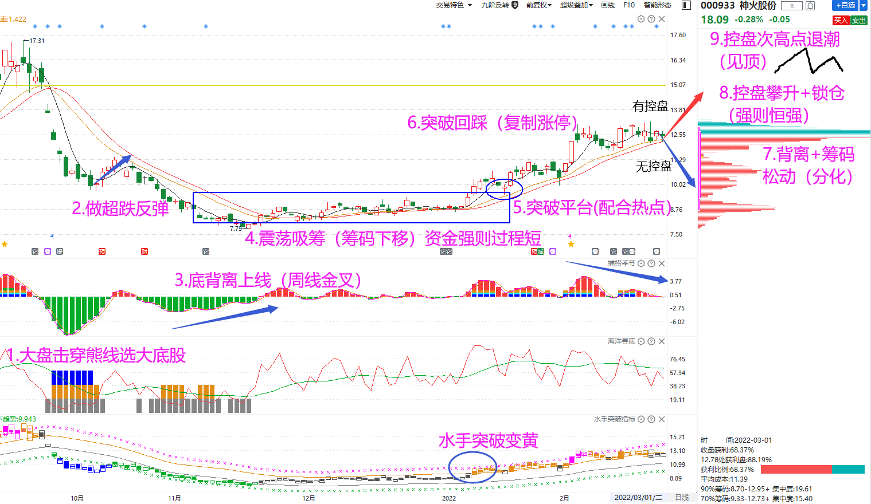
九套战法

Slide 22
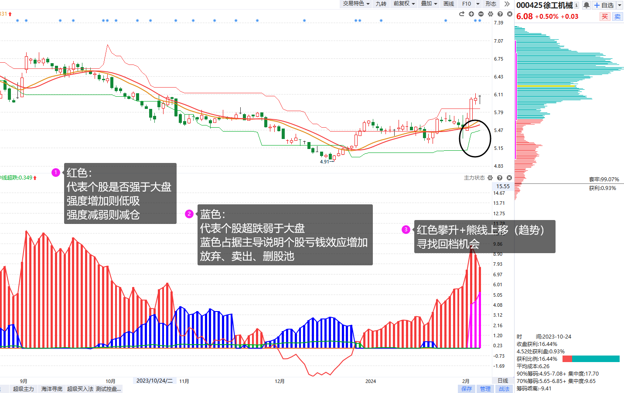
主力状态的用法
红色：强于大盘
蓝色：弱于大盘
紫色：游资拉升
黄色：控盘状态
找到强于大势的股，选股的核心就是想办法强于对标物

Slide 23


Slide 24
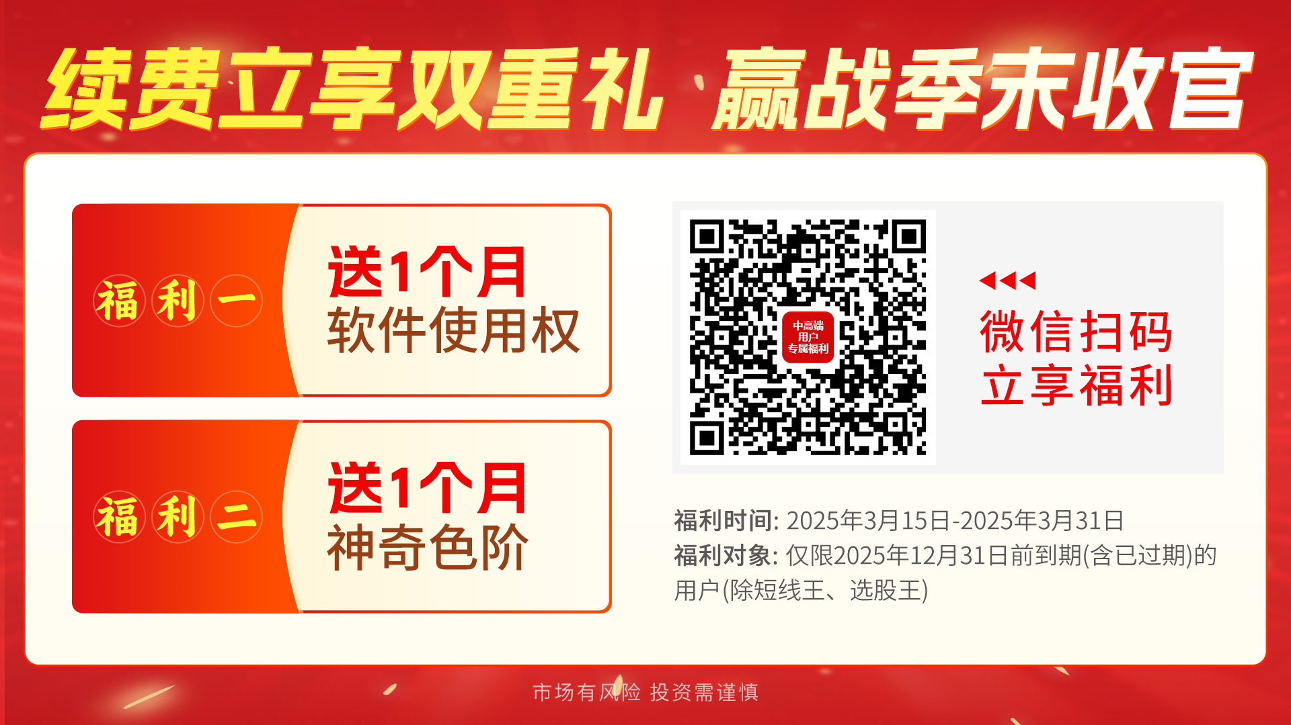

Slide 25


让投资遇见美好
我司所有工作人员均不允许推荐股票、不允许承诺收益、不允许代客理财、不允许合作分成、不允许私下收款，如您发现有任何违规行为，请立即拨打400-9088-988向我们举报！
风险提示：所有信息及观点均来源于公开信息及经传软件信号显示，仅供参考，不构成最终投资依据，软件作为辅助参考工具，无法承诺收益，投资者应正视市场风险，自主作出投资决策并自行承担投资风险。投资有风险，入市须谨慎！

